Slide 1
Un Centenaire numérique
Alexandre Lafon, conseiller pour l’action pédagogique

Slide 2
Les commémorations du Centenaire en 2014 ont été l’occasion d’une réflexion sur la place du numérique dans la mise en mémoire(s) et les usages sociaux de la Grande Guerre aujourd’hui.

Slide 3
Organisation et attributions de la Mission du centenaire de la Première Guerre mondiale
Les membres fondateurs
Une approche ouverte des commémorations
Un Groupement d’intérêt public (GIP) permettant une souplesse de fonctionnement et la transversalité

Slide 4
3 objectifs
Organiser les temps forts du programme commémoratif
Coordonner et accompagner l’ensemble des initiatives publiques et privées
Informer le grand public

Slide 5
3
30
campagnes de labellisations entre 2013 et 2015
Comités académiques du Centenaire
984
Le Centenaire
827
à L’ÉCOLE, c’est
projets
reçus
540
labellisés
classes inscrites aux concours
des Petits Artistes de la Mémoire
375 923
euros alloués pour 294 projets
(un comité de subvention en cours)
4

Slide 6
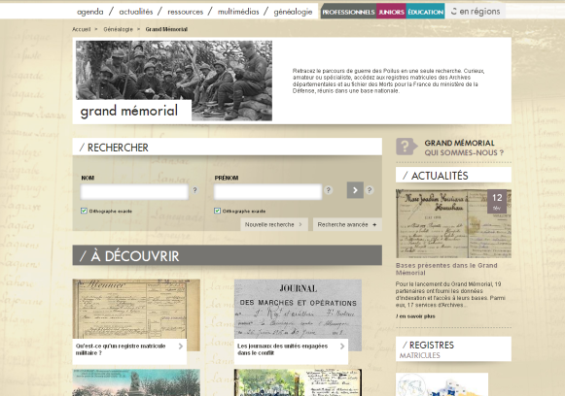
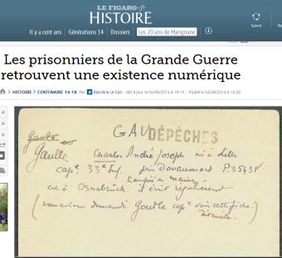
1. Le Centenaire à l’heure du numérique
Un travail de mise à disposition des archives publiques

Slide 7
Et des archives privées

Slide 8
Le Web comme support participatif et collaboratif du Centenaire
http://generations-14.fr/

Slide 9
Une production foisonnante autour des commémorations
https://inventaire.poitou-charentes.fr/operations/14-18-poitou-charentes/296-evenements/564-la-premiere-guerre-mondiale-sur-le-web

Slide 10
Différent de :
La « redécouvert » dans leurs collections le journal intime de l’architecte blésois Paul Legendre, les Archives départementales du Loir-et-Cher ont conçu une édition intégrale en ligne, pour laquelle Facebook semblait le médium le plus approprié, en raison de la dimension journalière. Quelques phrases d’accroche illustrées sur Facebook et l’intégralité du texte est diffusé sur le portail Culture41.fr. Source : http://sourcesdelagrandeguerre.fr/WordPress3/?p=3941

Slide 11
2. Une communauté enseignante investie
dans des DYNAMIQUES INNOVANTES
Projets numériques labellisés
première session
12
deuxième session
95
troisième session
157
Le numérique : un critère de labellisation pédagogique
11

Slide 12
Implication des acteurs pédagogiques : le réseau Canopé

Slide 13
Un exemple de projet académique structurant :
La Web-radio du Centenaire
http://mission-centenaire.fontaine-du-ve.com/
12

Slide 14
Comprendre le passé en twittant ? Cette idée peut paraître paradoxale mais elle s’est avérée être un véritable levier pour communiquer, travailler avec des partenaires, servir les apprentissages et impliquer tous les élèves.
A l’occasion du centenaire de la première guerre mondiale, les élèves de la classe de CE2-CM1 de l’école de Têche (Isère) ont œuvré pour connaître les « poilus » dont le nom figure sur le monument aux morts de leur village. L’usage du numérique s’est inscrit comme une évidence pour mener à bien cette recherche.
Source : http://osonsinnover.education/twittclasse-centenaire-de-la-grande-guerre/

Slide 15
Quatre professeurs d’histoire-géographie de l’académie de Lille proposent de passer par le « prisme australien », en utilisant les ressources numériques des Archives nationales australiennes (NAA).
« Incarner la guerre par un soldat »
Ces supports permettent « d’incarner la Première Guerre mondiale par un soldat », de « raconter une histoire au plus près de la souffrance des hommes à partir de documents originaux », afin de « donner du sens » aux apprentissages, indiquent les professeurs nordistes. Le scénario pédagogique propose de s’appuyer sur un soldat australien, le capitaine Ivor Margetts. Au sein des troupes du Commonwealth, il a participé aux affrontements contre les Ottomans dans la péninsule turque de Gallipoli en 1915, puis aux combats de la Somme en 1916.
A travers ce parcours, durant lequel l’élève manipule des outils, lit et analyse des documents, et effectue une recherche documentaire (sur des sites tels que ceux des NAA, de l’Imperial War Museums et de la Commonwealth War Graves Commission), peuvent être abordés le génocide arménien, les combats meurtriers de la Grande Guerre, les bouleversements politiques ayant suivi le conflit (une nouvelle carte de l’Europe), ainsi que la révolution russe.
Source : http://www.vousnousils.fr/2015/04/02/utiliser-des-ressources-numeriques-pour-enseigner-la-premiere-guerre-mondiale-566344

Slide 16
3. Un portail web centenaire.org pour une valorisation de ressources
Pour le grand public et les enseignants
- Communiquer
Informer
Valoriser
Apporter des ressources scientifiques

Slide 17
Les principales rubriques de centenaire.org
> http://centenaire.org/fr

Slide 18
La valorisation des archives
- Des publications de « sélections »
Un classement par fonds
Des textes de contextualisations
> http://centenaire.org/fr/tresors-darchives

Slide 19
L’offre pédagogique
- Une rubrique dédiée aux enseignants
Une valorisation des projets pédagogiques et des services éducatifs
Des pistes pédagogiques pour les 1er et 2e degrés
> http://centenaire.org/fr/espace-pedagogique

Slide 20
Etude de cas Tout Public
La frise chronologique :
http://centenaire.org/fr/la-grande-guerre-en-dates
La Petite bibliothèque du Centenaire :
http://centenaire.org/fr/autour-de-la-grande-guerre/litterature/petite-bibliotheque-du-centenaire

Slide 21
Etude de cas Tout Public
La sitographie :
http://centenaire.org/fr/la-grande-guerre-sur-le-web
La base des monuments aux morts :
http://monuments.centenaire.org/cartographie/

Slide 22
Etude de cas Contenus pédagogiques
Les médias dans la Grande Guerre :
http://centenaire.org/fr/espace-pedagogique/les-medias-dans-la-grande-guerre
La frise pédagogique :
http://centenaire.org/fr/frise-chronologique-documentee

Slide 23
Etude de cas Contenus pédagogiques
Six dates, six textes :
http://centenaire.org/fr/espace-pedagogique/pistes-pedagogiques/six-dates-six-textes
Lire la guerre :
http://centenaire.org/fr/espace-pedagogique/ressources-pedagogiques/deuxieme-degre/diaporamas/lire-la-guerre

Slide 24
Les réseaux sociaux
Facebook
>https://www.facebook.com/MissionDuCentenaire1418
Twitter
> https://twitter.com/Mission1418

